Slide 1
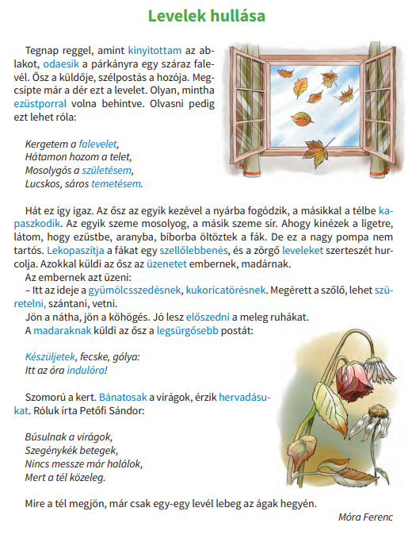
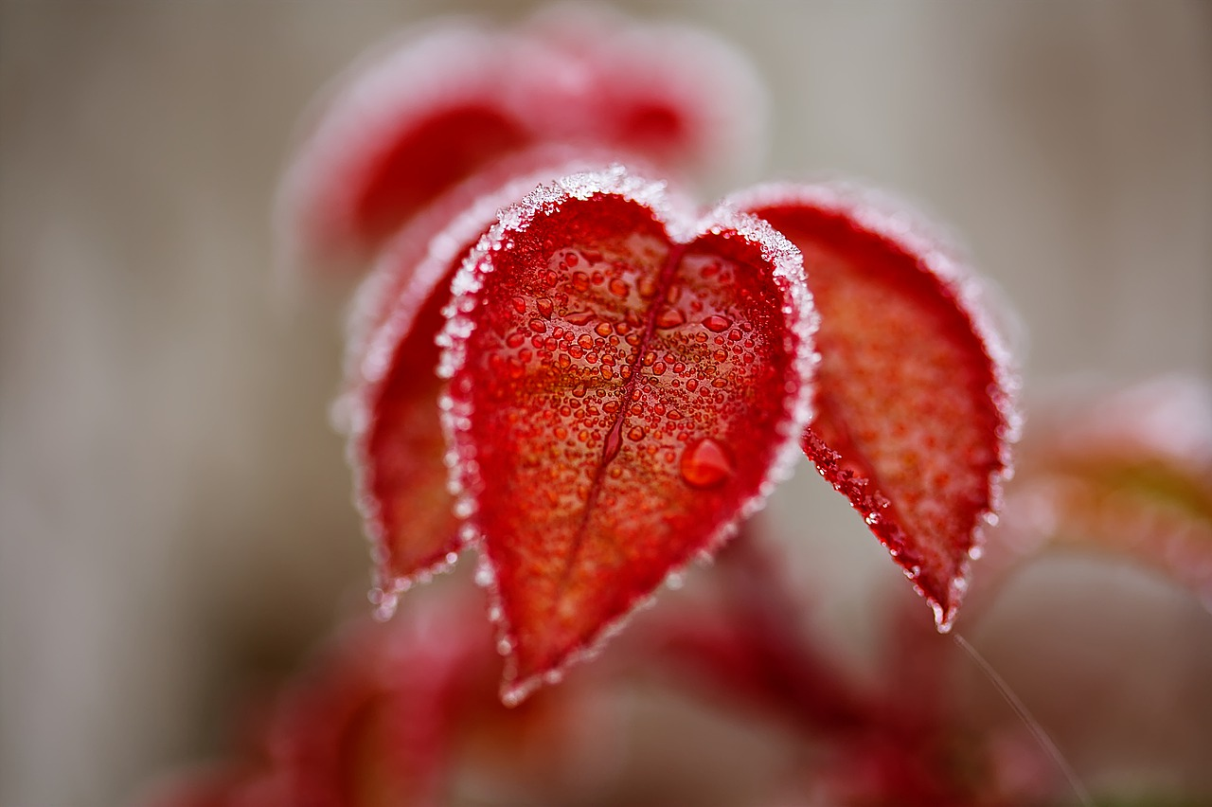


gyümölcsszedésnek
kukoricatörésnek
kinyitottam
odaesik
ezüstporral
falevelet
születésem
temetésem
kapaszkodik
lekopasztja
szellőlebbenés
üzenetet
szüretelni
madaraknak
legsürgősebb
készüljetek
hervadásukat
olvasóka
Notes:
A klikk ikonra kattintva jelenik meg a kép. Ismételt klikkre elrűnik.
https://pixabay.com/hu/photos/leveleket-j%c3%a9gkr%c3%a9m-fagy-term%c3%a9szet-4673997/

Slide 2
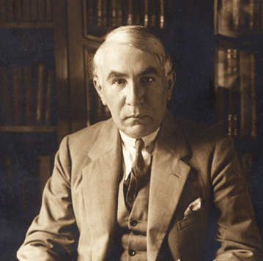
gyümölcsszedésnek
kukoricatörésnek
kinyitottam
odaesik
ezüstporral
falevelet
születésem
temetésem
kapaszkodik
lekopasztja
szellőlebbenés
üzenetet
szüretelni
madaraknak
legsürgősebb
készüljetek
hervadásukat
olvasóka
Notes:
A klikk ikonra kattintva jelenik meg a kép. Ismételt klikkre elrűnik.
https://www.magyarkurir.hu/hirek/meg-kell-konyvben-merulni-140-eve-szuletett-mora-ferenc

